Slide 1
PARTI DEL DISCORSO

Slide 2
Introduzione
Parti del discorso denota un termine in una lingua che descrive la classificazione delle parole in base al loro scopo all'interno di una frase.
La comprensione di parti del discorso fornisce la capacità di studiare le frasi e comprenderle.
Aiuta anche a comprendere la grammatica e l'uso corretto della lingua.
Parte degli esempi di discorso includono nomi, verbi, aggettivi, pronomi, avverbi, congiunzioni, preposizioni, interiezioni, ecc.
Impareremo alcune parti del discorso attraverso un racconto su due bambine, Joy e Lily.

Slide 3
Capitolo 1: Sostantivi
I nomi sono nomi di cose, persone, luoghi, concetti e animali, ad esempio ragazzo, gatto, casa, libro, mercato.
Quando il nome in una frase è il nome ufficiale di qualcuno o qualcosa, viene chiamato un nome proprio e lo mettiamo in maiuscolo, ad esempio Christopher, Florida.
Nella frase seguente, le parole in grassetto sono sostantivi; Joy e Lily sono amiche. Entrambi vivono con i genitori nelle case vicine.

Slide 4
Sostantivi, aggettivi e verbi (-isc, -are, -ere, -ire)
Sostantivi Aggettivi -Isc, -Are, -Ere, -Ire Verbi
La Borsa Il Piatto Affamato Umile Distribuire Spendere Ubbidire
Le Scarpe Libro Felice Triste Ferire Chiedere Spedire
Programma L’insegnante Generoso Enarraced Fornire Credere
Il Bambino L’avvocato Giocoso Importante Interloquire Scrivere
Il Padre Il Contadino Delizioso Timido Obbedire Vincere
La Madre L’ingegnere Grasso Pulito Punire Decidere
Il Piatto Lo Studente Educato Egoista Bandire Leggere
Mano A Bandiera Grosso Freddo Visitare Dormire
Il Gatto Il Venditore Alto Fumare Aprire
La Carne ’Uccello Bravo Camminare Sentire
Il Cane I Soldi Amaro Parlare Capire
Il Cibo Albero Vero Entrare Partire
La Borsa Nuovo Nuotare Mettere
televisione largo Pagare conoscere

Slide 5
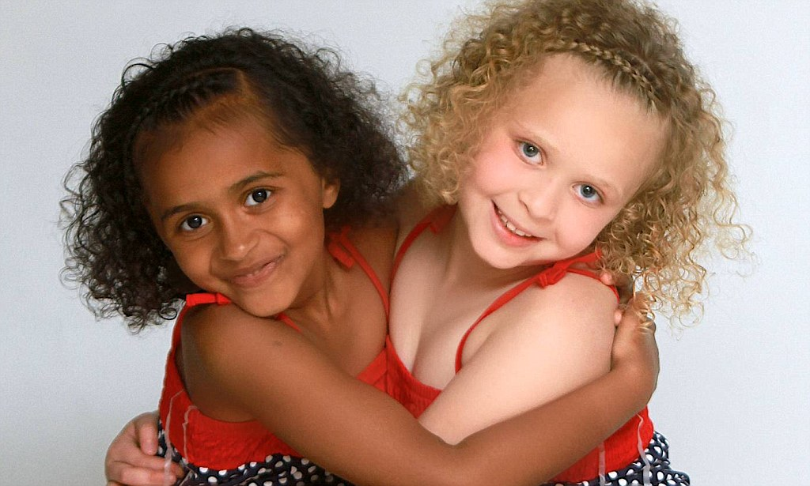
Capitolo 2: Aggettivi
Gli aggettivi sono parole che modificano nomi o pronomi in una frase quantificandoli, descrivendoli o identificandoli, inclusi freddo, rosso, molti, bello.
Non esiste un plurale per le parole degli aggettivi in ​​inglese.
Gli aggettivi possono essere possessivi ("mio", "nostro", "tuo", "suo", "lei", "loro"), interrogativo ("quale", "cosa"), dimostrativo ("questo", "quello" , "Questi", "quelli") o indefinito ("molti", "qualsiasi", "tutti").
Joy è afroamericana mentre Lily è bianca e sono entrambe belle ragazze.

Slide 6
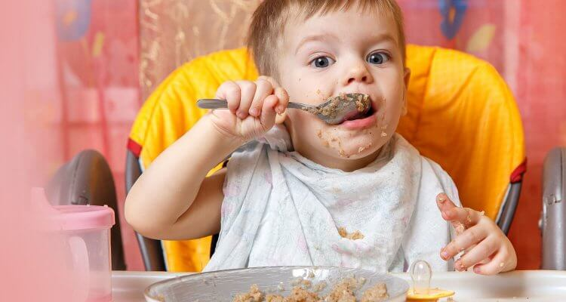
Capitolo 3: Verbi
I verbi sono parole che comunicano l'azione, lo stato di bisogno, l'essere, la preferenza o il significato del sostantivo in una frase, inclusi mangiare, cantare, sedersi, correre, amare, odiare.
I verbi variano in tempo, passato, continuo o presente (es. Cammina, cammina, cammina) e conta le caratteristiche, singolari o plurali (es. Cammina, cammina).
Nei seguenti di frasi, le parole in grassetto rappresentano i verbi in due forme diverse:
A Joy piace raccontare storie ea Lily piacciono. Le amiche bianche di Lily amano prendere in giro Joy per il suo aspetto.

Slide 7
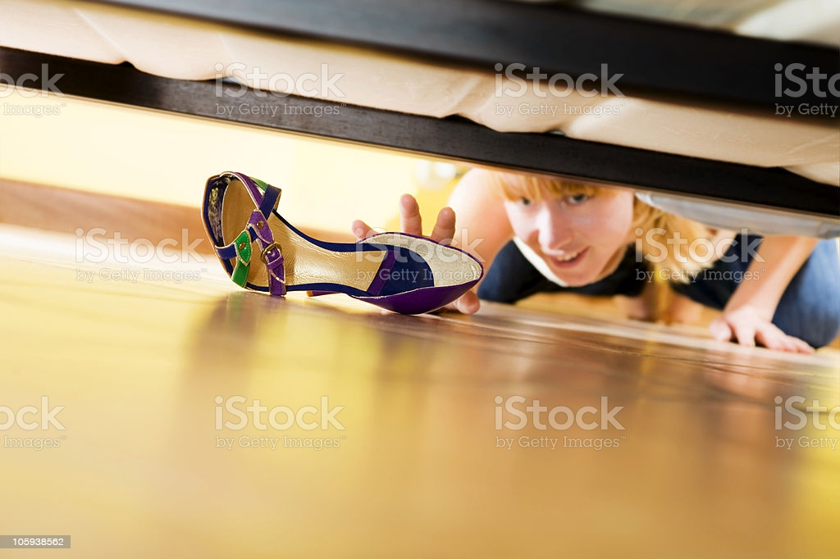
Capitolo 4: Preposizioni
Le preposizioni sono parole che mostrano la correlazione tra nomi o pronomi e altre parole in una frase.
Le preposizioni possono essere semplici, ad es. Parole brevi, singole parole, comprese su, dentro, sotto, su, su o fino a quattro parole, incluse, su, come risultato di, contro.
Un giorno, mentre Joy e Lily stavano tornando a casa da scuola, Joy inciampò e cadde. L'amica bianca di Lily la vide cadere e rise di lei.

Slide 8
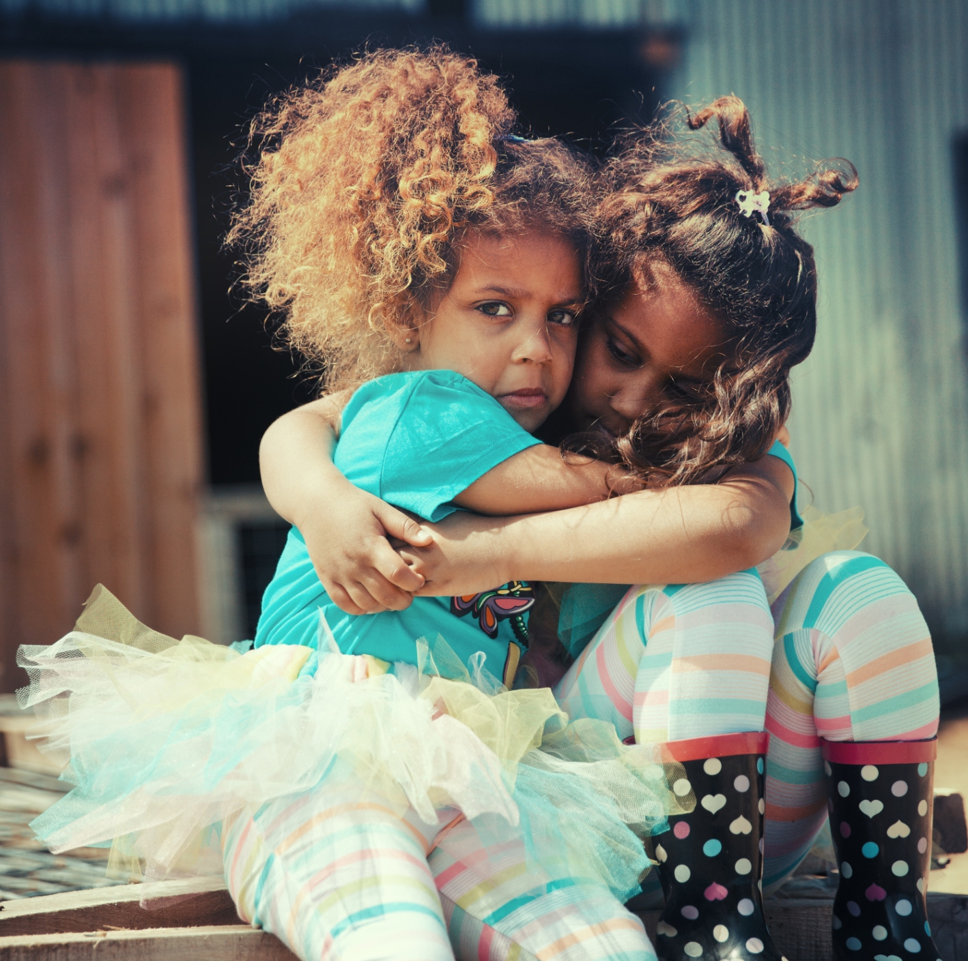
Capitolo 5: Preposizioni articolate e idiomatiche
Le preposizioni articolate si riferiscono a una combinazione di un articolo semplice con il nome articolo che lo segue.
Le preposizioni idiomatiche sono preposizioni che possono essere combinate con altre parole per formare idiomi; frasi le cui implicazioni sono alquanto diverse dalle esatte implicazioni delle parole di cui sono composte.
Lily non era felice con i suoi amici. Aiutò Joy ad alzarsi, l'abbracciò e le disse: "Mi dispiace per i miei amici e non piangere. Sono ancora tuo amico e ti starò accanto indipendentemente dal loro atteggiamento nei tuoi confronti. "
stare accanto a qualcuno significa essere in loro difesa.

Slide 9
Capitolo 6: Pronomi
I pronomi sono parole che sostituiscono nomi o frasi nominali in una frase per evitare la ripetizione, inclusi me, tu, lei, lui, loro, nessuno, alcuni.
Gli esempi in una frase includono; La nostra tata è così gentile. Lei è la migliore.
Un pronome dimostrativo indica un sostantivo o una frase nominale come vicino (questo o questi) o più lontano (quello o quelli) nel tempo e nello spazio.
"Questo" e "Quello" implicano sostantivi singolari o frasi nominali mentre "Questi" e "Quelli" implicano sostantivi plurali e frasi nominali.
Lily andò dalle sue amiche e disse loro che era sbagliato da parte loro ridere di Joy. Ha detto loro che è una buona amica e che avrebbero apprezzato la sua compagnia dato che è una brava narratrice.

Slide 10
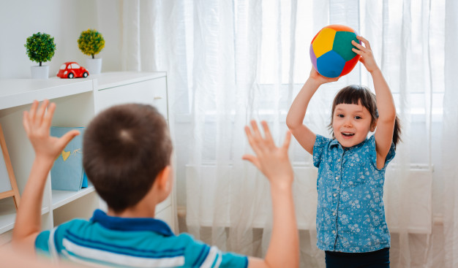
Pronomi
I pronomi interrogativi pongono domande e includono "cosa", "chi", "chi", "cosa", "chiunque", "qualunque cosa" e "chiunque".
"Chi" rappresenta il soggetto verbale, mentre "chi" rappresenta l'oggetto verbale o preposizionale.
Gli esempi in una frase includono;
Da allora, Joy ha conquistato la loro amicizia attraverso le sue storie divertenti, ed erano sempre protettive nei suoi confronti ogni volta che una persona bianca cercava di prenderla in giro.
Questa breve storia ci insegna che non dovremmo discriminare gli altri a causa della razza, del background, del sesso o di altri modi in cui possono essere diversi da noi. La persona che discriminiamo potrebbe avere un talento di cui possiamo divertirci e da cui imparare, come leggere, cantare o raccontare storie.

